Slide 1
CONSEJERÍA DE AGRICULTURA, GANADERÍA, PESCA Y DESARROLLO SOSTENIBLE
Delimitación y evolución de las zonas vulnerables y medidas principales de los planes de actuación.
DIRECTIVA DE NITRATOS (91/676/CEE)
JULIO 2021

Slide 2
CONSEJERÍA DE AGRICULTURA, GANADERÍA, PESCA Y DESARROLLO SOSTENIBLE
CONSEJERÍA DE AGRICULTURA, GANADERÍA, PESCA Y DESARROLLO SOSTENIBLE
ESQUEMA
DIRECTIVA DE NITRATOS
2. ACTUALIZACIÓN DE LA NORMATIVA DE NITRATOS
3. INFORME CUATRIENAL 2016 - 2019
4. PROCEDIMIENTO DE INFRACCIÓN 2018/2250
5. PRINCIPALES RETOS DEL ADI

Slide 3
CONSEJERÍA DE AGRICULTURA, GANADERÍA, PESCA Y DESARROLLO SOSTENIBLE
1. DIRECTIVA DE NITRATOS

Slide 4
DIRECTIVA DE NITRATOS
1.1 OBJETIVOS
CONSEJERÍA DE AGRICULTURA, GANADERÍA, PESCA Y DESARROLLO SOSTENIBLE
DIRECTIVA 91/676/CEE relativa a la protección de las aguas contra la contaminación producida por nitratos procedentes de la agricultura
REAL DECRETO 261/1996, de 16 de febrero, sobre protección de las aguas contra la contaminación producida por los nitratos procedentes de fuentes agrarias.
NUEVO REAL DECRETO XXX/XXXX sobre protección de las aguas contra la contaminación producida por los nitratos procedentes de fuentes agrarias.
(Audiencia e información pública desde el 1 al 31 de marzo de 2021)
DOS OBJETIVOS:
REDUCIR LA CONTAMINACIÓN CAUSADA O PROVOCADA POR NITRATOS DE ORIGEN AGRARIO
ACTUAR PREVENTIVAMENTE CONTRA NUEVAS CONTAMINACIONES

Slide 5
DIRECTIVA DE NITRATOS
1.2 OBLIGACIONES QUE ESTABLECE
CONSEJERÍA DE AGRICULTURA, GANADERÍA, PESCA Y DESARROLLO SOSTENIBLE
La Directiva 91/676/CEE OBLIGA A LOS COMUNIDADES AUTÓNOMAS A:
La identificación de las AGUAS AFECTADAS por la contaminación o en riesgo de estar contaminadas.
Designar ZONAS VULNERABLES, entendidas como aquellas superficies territoriales donde la escorrentía e infiltración que se producen provoque o pueda provocar la contaminación por nitratos en las aguas continentales y litorales.
Elaborar un PROGRAMA DE ACCIÓN cuya aplicación es obligatoria en las zonas vulnerables designadas, para reducir y prevenir contaminaciones de origen agrario.
Definir un PROGRAMA DE MUESTREO Y SEGUMIENTO de la calidad de las aguas.
* CALENDARIO:
ES OBLIGATORIO REALIZAR LA REVISIÓN, COMO MÍNIMO, CADA CUATRO AÑOS.
2008
2012
2016
2020
4 años

Slide 6
DIRECTIVA DE NITRATOS
1.2 OBLIGACIONES QUE ESTABLECE
CONSEJERÍA DE AGRICULTURA, GANADERÍA, PESCA Y DESARROLLO SOSTENIBLE
La identificación de las AGUAS AFECTADAS por la contaminación o en riesgo de estar contaminadas.
Designar ZONAS VULNERABLES, entendidas como aquellas superficies territoriales donde la escorrentía e infiltración que se producen provoque o pueda provocar la contaminación por nitratos en las aguas continentales y litorales.
Elaborar un PROGRAMA DE ACCIÓN cuya aplicación es obligatoria en las zonas vulnerables designadas, para reducir y prevenir contaminaciones de origen agrario.
Definir un PROGRAMA DE MUESTREO Y SEGUMIENTO de la calidad de las aguas.
Aguas superficiales continentales que rpesenten una concentración de nitratos superior a 25 mg/L
Aguas subterráneas cuya concentración de nitratos sea superior a 37,5 mg/L
Embalses, lagos, charcas, estuarios y aguas de transición y costeras que se encuentren en estado eutrófico de acuerdo al RD 817/2015
AGUAS AFECTADAS:
Se declaran como zonas afectadas aquellas aguas subterráneas o superficiales que superen, o puedan llegar a superar, una concentración de nitratos de 50 mg/l, y los embalses, lagos, charcas, estuarios y aguas litorales que se encuentren, o puedan llegar a estar, en estado de eutrofización.

Slide 7
DIRECTIVA DE NITRATOS
1.2 OBLIGACIONES QUE ESTABLECE
CONSEJERÍA DE AGRICULTURA, GANADERÍA, PESCA Y DESARROLLO SOSTENIBLE
La identificación de las AGUAS AFECTADAS por la contaminación o en riesgo de estar contaminadas (Fig1).
Designar ZONAS VULNERABLES, entendidas como aquellas superficies territoriales donde la escorrentía e infiltración que se producen provoque o pueda provocar la contaminación por nitratos en las aguas continentales y litorales.
Elaborar un PROGRAMA DE ACCIÓN cuya aplicación es obligatoria en las zonas vulnerables designadas, para reducir y prevenir contaminaciones de origen agrario.
Definir un PROGRAMA DE MUESTREO Y SEGUMIENTO de la calidad de las aguas.
Aguas afectadas por la contaminación de nitratos de origen agrario

Slide 8
DIRECTIVA DE NITRATOS
1.2 OBLIGACIONES QUE ESTABLECE
CONSEJERÍA DE AGRICULTURA, GANADERÍA, PESCA Y DESARROLLO SOSTENIBLE
La identificación de las AGUAS AFECTADAS por la contaminación o en riesgo de estar contaminadas.
Designar ZONAS VULNERABLES, entendidas como aquellas superficies territoriales donde la escorrentía e infiltración que se producen provoque o pueda provocar la contaminación por nitratos en las aguas continentales y litorales (Fig 2).
Elaborar un PROGRAMA DE ACCIÓN cuya aplicación es obligatoria en las zonas vulnerables designadas, para reducir y prevenir contaminaciones de origen agrario.
Definir un PROGRAMA DE MUESTREO Y SEGUMIENTO de la calidad de las aguas.
Fig.2 Aguas afectadas fuera de zonas vulnerables

Slide 9
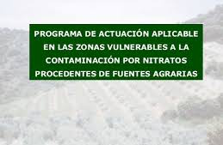
DIRECTIVA DE NITRATOS
1.2 OBLIGACIONES QUE ESTABLECE
CONSEJERÍA DE AGRICULTURA, GANADERÍA, PESCA Y DESARROLLO SOSTENIBLE
La identificación de las AGUAS AFECTADAS por la contaminación o en riesgo de estar contaminadas.
Designar ZONAS VULNERABLES, entendidas como aquellas superficies territoriales donde la escorrentía e infiltración que se producen provoque o pueda provocar la contaminación por nitratos en las aguas continentales y litorales.
Elaborar un PROGRAMA DE ACCIÓN cuya aplicación es obligatoria en las zonas vulnerables designadas, para reducir y prevenir contaminaciones de origen agrario.
Definir un PROGRAMA DE MUESTREO Y SEGUMIENTO de la calidad de las aguas.

Slide 10
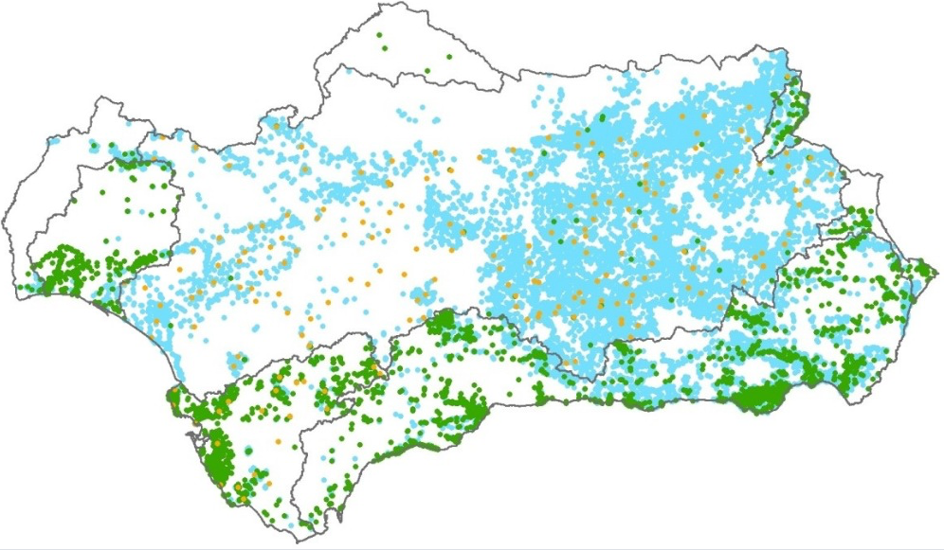
DIRECTIVA DE NITRATOS
1.2 OBLIGACIONES QUE ESTABLECE
CONSEJERÍA DE AGRICULTURA, GANADERÍA, PESCA Y DESARROLLO SOSTENIBLE
La identificación de las AGUAS AFECTADAS por la contaminación o en riesgo de estar contaminadas.
Designar ZONAS VULNERABLES, entendidas como aquellas superficies territoriales donde la escorrentía e infiltración que se producen provoque o pueda provocar la contaminación por nitratos en las aguas continentales y litorales.
Elaborar un PROGRAMA DE ACCIÓN cuya aplicación es obligatoria en las zonas vulnerables designadas, para reducir y prevenir contaminaciones de origen agrario.
Definir un PROGRAMA DE MUESTREO Y SEGUMIENTO de la calidad de las aguas.

Slide 11
DIRECTIVA DE NITRATOS
1.2 OBLIGACIONES QUE ESTABLECE
CONSEJERÍA DE AGRICULTURA, GANADERÍA, PESCA Y DESARROLLO SOSTENIBLE
La DIRECTIVA 91/676/CEE en relación a las ZONAS VULNERABLES y los PROGRAMAS DE ACTUACIÓN:
Artículo 3.4:
“Los Estados miembros examinarán y, si procede, modificarán o ampliarán las designaciones de zonas vulnerables y los programas de actuación en un plazo adecuado y como mínimo cada cuatro años, a fin de tener en cuenta cambios y factores no previstos en el momento de la designación anterior.“
NECESIDAD DE ACTUALIZAR LA NORMATIVA

Slide 12
CONSEJERÍA DE AGRICULTURA, GANADERÍA, PESCA Y DESARROLLO SOSTENIBLE
2. ACTUALIZACIÓN DE LA NORMATIVA DE NITRATOS

Slide 13
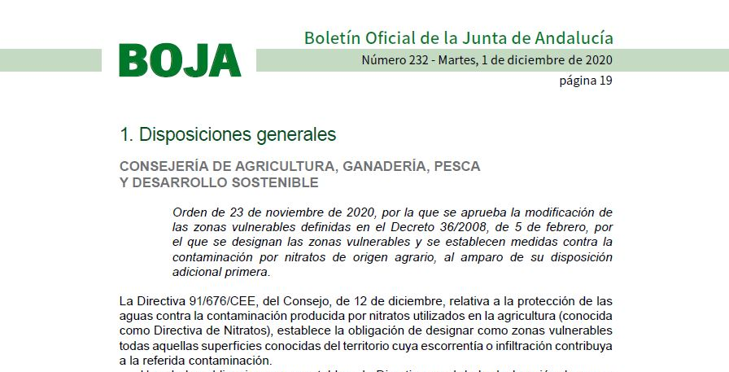
2. ACTUALIZACIÓN DE LA NORMATIVA DE NITRATOS
2.1 ZONAS VULNERABLES
CONSEJERÍA DE AGRICULTURA, GANADERÍA, PESCA Y DESARROLLO SOSTENIBLE
Orden de 23 de noviembre de 2020, por la que se aprueba la modificación de las zonas vulnerables definidas en el Decreto 36/2008, de 5 de febrero, por el que se designan las zonas vulnerables y se establecen medidas contra la contaminación por nitratos de origen agrario, al amparo de su disposición adicional primera.
https://www.juntadeandalucia.es/boja/2020/232/4

Slide 14
2. ACTUALIZACIÓN DE LA NORMATIVA DE NITRATOS
2.1 ZONAS VULNERABLES
CONSEJERÍA DE AGRICULTURA, GANADERÍA, PESCA Y DESARROLLO SOSTENIBLE
El resultado de las nuevas zonas vulnerables es el siguiente (Tabla 1):
La nueva designación de zonas vulnerables ha supuesto la creación de 11 nuevas zonas, de 24 a 35.
El incremento en superficie ha supuesto un 39% de una declaración respecto a otra, con 636.400 hectáreas más; de 1.600.000 a 2.236.400 hectáreas.
El aumento en superficie de territorio andaluz declarado como zona vulnerable es del 7,2%, hasta un total del 25%.
SUPERFICIE ZONAS VULNERABLES | Km ² | Ha | % Incremento | Nº Zonas vulnerables | Superficie Andalucía
Declaración 2008/2009 | 16.000 | 1.600.000 |  | 24 | 18 %
Declaración 2019 | 6.364 | 636.400 | 39 % | 11 | 7,2 %
TOTAL | 22.364 | 2.236.400 |  | 35 | 25,2%
Tabla 1: Principales datos de la antigua y nueva declaración de zonas vulnerables

Slide 15
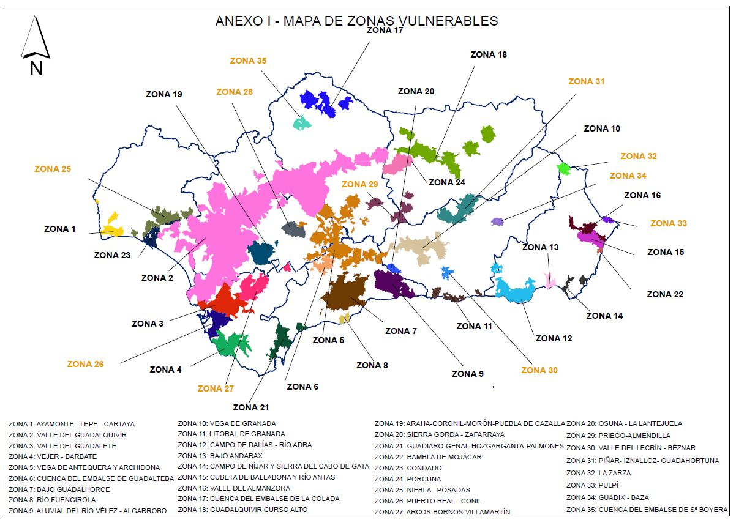
2. ACTUALIZACIÓN DE LA NORMATIVA DE NITRATOS
2.1 ZONAS VULNERABLES
CONSEJERÍA DE AGRICULTURA, GANADERÍA, PESCA Y DESARROLLO SOSTENIBLE
El resultado de las nuevas zonas vulnerables se representa en el siguiente mapa (Fig.4):

Slide 16
2. ACTUALIZACIÓN DE LA NORMATIVA DE NITRATOS
2.1 ZONAS VULNERABLES
CONSEJERÍA DE AGRICULTURA, GANADERÍA, PESCA Y DESARROLLO SOSTENIBLE
PROVINCIA | ZONA | NOMBRE
ALMERÍA | 32 | LA ZARZA
 | 33 | PULPÍ
CÁDIZ | 26 | PUERTO REAL
 | 27 | ARCOS – BORNOS - VILLAMARTÍN
CÓRDOBA | 35 | CUENCA DEL EMBALSE DE S
GRANADA | 30 | VALLE DEL LECRÍN – BEZNAR
 | 31 | PIÑAR, IZNALLOZ, GUADAHORTUNA
 | 34 | GUADIX – BAZA
HUELVA | 25 | NIEBLA – POSADAS
JAÉN | 29 | PRIEGO – ALMENDILLA
MÁLAGA | -----------
SEVILLA | 28 | OSUNA – LA LENTEJUELA
Tabla 2: Nuevas zonas vulnerables designadas por provincias

Slide 17
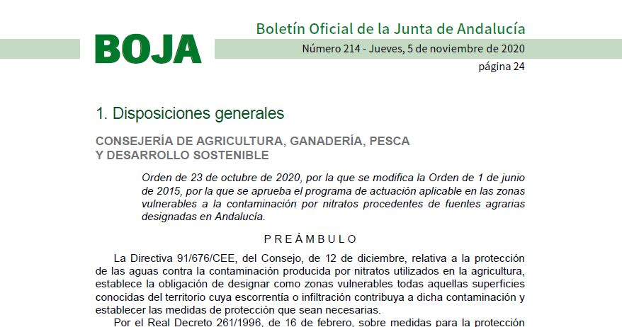
2. ACTUALIZACIÓN DE LA NORMATIVA DE NITRATOS
2.2 PROGRAMAS DE ACTUACIÓN
CONSEJERÍA DE AGRICULTURA, GANADERÍA, PESCA Y DESARROLLO SOSTENIBLE
Orden de 23 de octubre de 2020, por la que se modifica la Orden de 1 de junio de 2015, por la que se aprueba el programa de actuación aplicable en las zonas vulnerables a la contaminación por nitratos procedentes de fuentes agrarias designadas en Andalucía.
https://www.juntadeandalucia.es/boja/2020/214/BOJA20-214-00019-13098-01_00180369.pdf

Slide 18
PRINCIPALES CAMBIOS :
2. ACTUALIZACIÓN DE LA NORMATIVA DE NITRATOS
2.2 PROGRAMAS DE ACTUACIÓN
CONSEJERÍA DE AGRICULTURA, GANADERÍA, PESCA Y DESARROLLO SOSTENIBLE
Limites de fertilización: Las restricciones en cantidad de nitrógeno aplicado por tonelada de producción esperada se amplían a todas las zonas agrarias situadas en zona vulnerable
Modificación de límites de fertilización para cultivos específicos:: alfalfa, colza, hortalizas al aire libre y de invernadero, leguminosas, patatas, fresa y fresón, vid.
Aumento de la distancia mínima a núcleos de población en el caso de la valorización orgánico-mineral de las explotaciones ganaderas: de 500 a 1.000 metros
El tiempo de apilamiento de estiércoles en campo antes de su incorporación como abono órgano-mineral: de 15 a 7 días.
La cantidad máxima de estiércol o purín permitida por unidad de superficie en función del ganado del que proceda y si ha sido o no sometido a un proceso de valorización en balsas o estercoleros.
Se ha incorporado el nitrógeno aportado por el agua de riego como nuevo elemento para el cálculo del balance efectivo de nitrógeno por cultivo

Slide 19
2. ACTUALIZACIÓN DE LA NORMATIVA DE NITRATOS
2.2 PROGRAMAS DE ACTUACIÓN
CONSEJERÍA DE AGRICULTURA, GANADERÍA, PESCA Y DESARROLLO SOSTENIBLE
Nitrógeno aportado por el agua de riego. Este aporte dependerá de la concentración de nitratos y del volumen de agua suministrado. La fórmula de cálculo de la cantidad de nitrógeno por hectárea aportado por el agua de riego se calcula mediante la ecuación 1 y se representa en el cuadro siguiente:
Kg N /ha = [NO₃-] * VR * 22,6 * F
10 ⁵
Donde:
[NO₃⁻] es la concentración de nitratos en el agua de riego expresada en mg/L
VR es el volumen total de riego en m³/ha/año.
22,6 es el porcentaje de riqueza en N del NO₃⁻
F es un factor que depende de la eficiencia del riego y considera la pérdida de agua. Sus valores pueden oscilar entre 0,6 y 0,7 en el riego por inundación y entre 0,8 y 0,9 para el riego localizado.

Slide 20
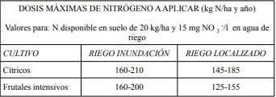
2. ACTUALIZACIÓN DE LA NORMATIVA DE NITRATOS
2.2 PROGRAMAS DE ACTUACIÓN
CONSEJERÍA DE AGRICULTURA, GANADERÍA, PESCA Y DESARROLLO SOSTENIBLE
CUADRO 3. Aportación de N (Kg N/ha) según el contenido de nitratos del agua de riego y el volumen de agua aportada
Concentración de nitratos agua de riego |  | Aportación de N (kg N/ha)
meq NO₃⁻/L | ppm NO₃⁻ | Riego 1.000 m³/ha | Riego 3.000 m³/ha | Riego 5.000 m³/ha | Riego 8.000 m³/ha | Riego 10.000 m³/ha
0,16 | 10 | 2 | 6,1 | 10,2 | 16,3 | 20,3
0,40 | 25 | 5,1 | 15,3 | 25 | 41 | 51
0,81 | 50 | 10,2 | 31 | 51 | 81 | 102
1,2 | 75 | 15 | 46 | 76 | 122 | 153
1,6 | 100 | 20 | 61 | 102 | 163 | 203
2,0 | 125 | 25 | 76 | 127 | 203 | 254
2,4 | 150 | 31 | 92 | 153 | 244 | 305
2,8 | 175 | 36 | 107 | 178 | 285 | 356
3,2 | 200 | 41 | 122 | 203 | 325 | 407
3,6 | 225 | 46 | 137 | 229 | 366 | 458
4,0 | 250 | 51 | 153 | 254 | 407 | 509

Slide 21
CONSEJERÍA DE AGRICULTURA, GANADERÍA, PESCA Y DESARROLLO SOSTENIBLE
3. INFORME CUATRIENAL 2016-2019

Slide 22
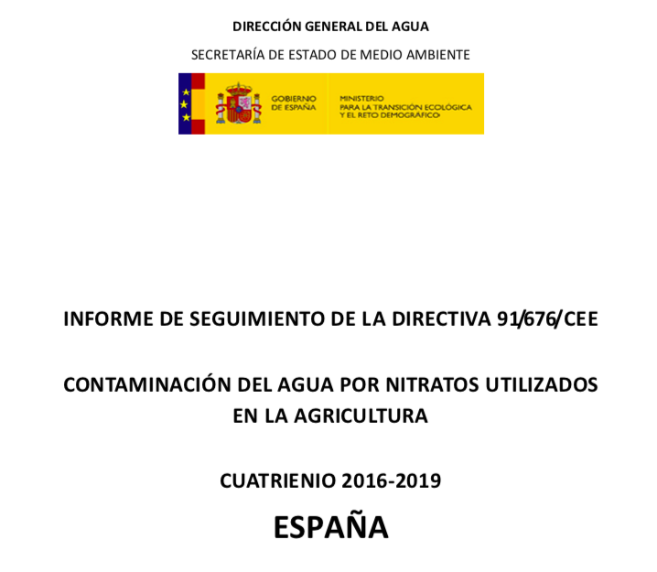
3. INFORME CUATRIENAL 2016 - 2019
CONSEJERÍA DE AGRICULTURA, GANADERÍA, PESCA Y DESARROLLO SOSTENIBLE
Obejtivo:
Cumplir el requisito establecido en el artículo 10 de la Directiva para el presente cuatrienio (2016 - 2019) actualizando la información ofrecida en el anterior informe cuatrienal (2012 -2015).
Este informe debe incorporar, al menos, la información que se detalla en el anexo V de la Directiva, que se estructura en los siguientes capítulos:
Evaluación de la calidad del agua y mapas asociados.
Zonas vulnerables
Descargas de nitrógeno y Códigos de Buenas Practicas.
Medidas Principales de los Programas de actuación.
Evaluación de la Implementación e impacto de las medidas de los programas de actuación.
Pronostico de la evolución de la calidad de las aguas.

Slide 23
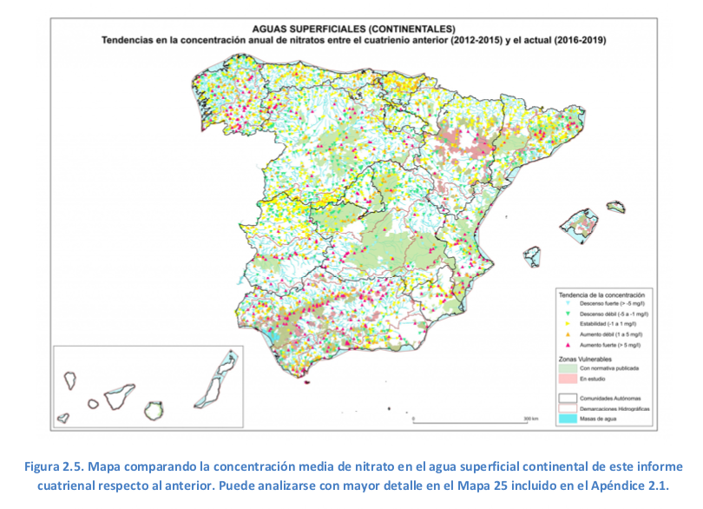
3. INFORME CUATRIENAL 2016 - 2019
CONSEJERÍA DE AGRICULTURA, GANADERÍA, PESCA Y DESARROLLO SOSTENIBLE

Slide 24
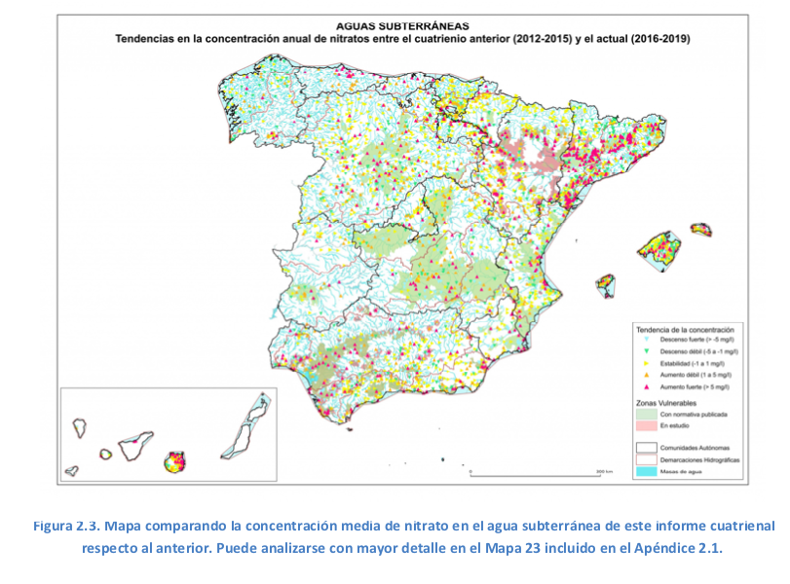
3. INFORME CUATRIENAL 2016 - 2019
CONSEJERÍA DE AGRICULTURA, GANADERÍA, PESCA Y DESARROLLO SOSTENIBLE

